Slide 1
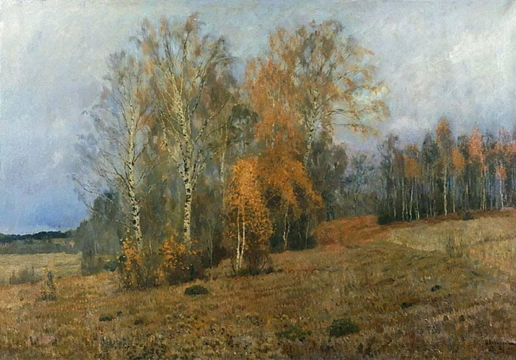
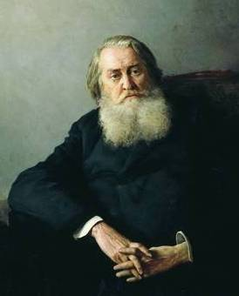

Осень
(Алексей Николаевич Плещеев)
Подготовила
Макашова М.В.
(музыка П.И. Чайковского, «Лебединое озеро»)

Slide 2
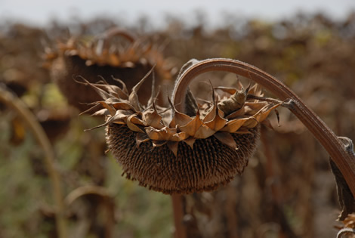
Осень наступила,
Высохли цветы,

Slide 3
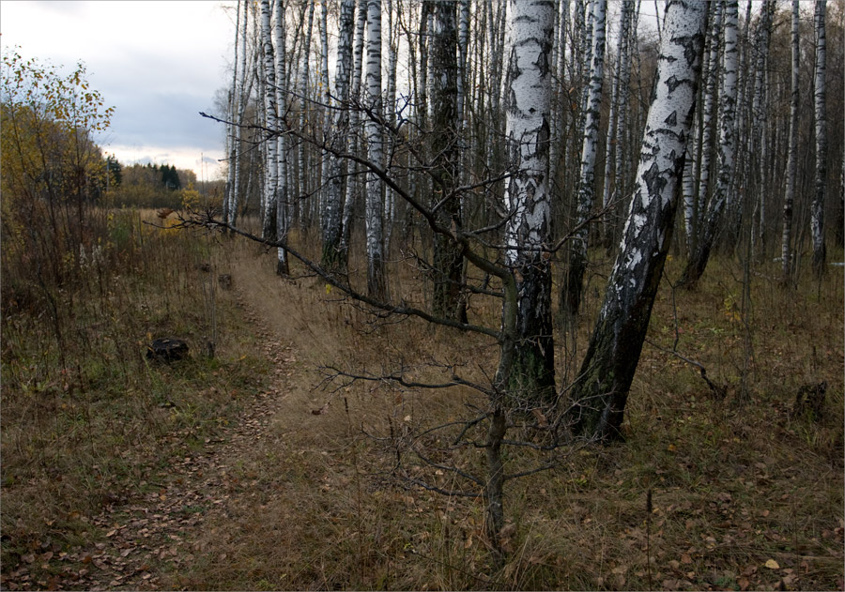
И глядят уныло
Голые кусты.

Slide 4
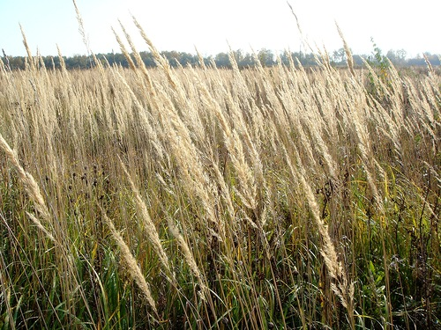
Вянет и желтеет
Травка на лугах,

Slide 5
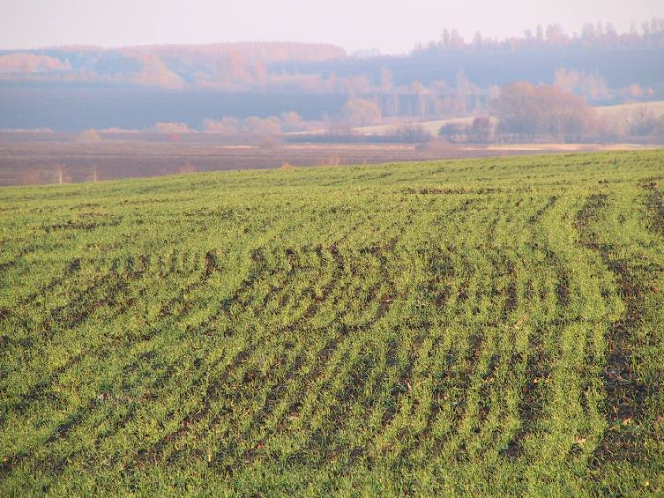
Только зеленеет
Озимь на полях.

Slide 6
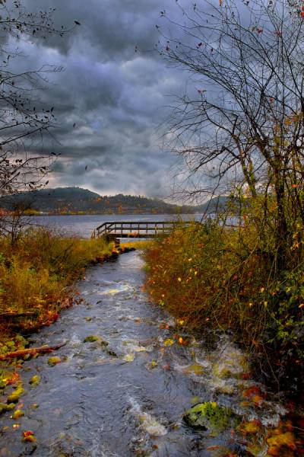
Туча небо кроет,
Солнце не блестит,

Slide 7
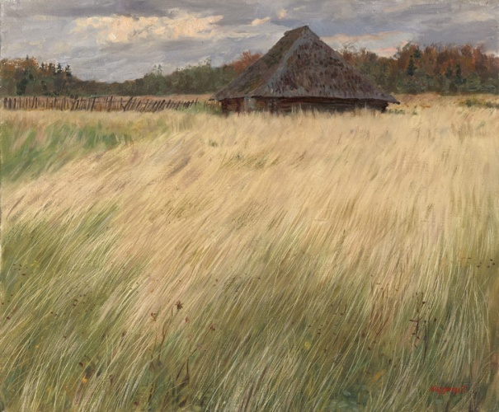
Ветер в поле воет,
Дождик моросит…

Slide 8
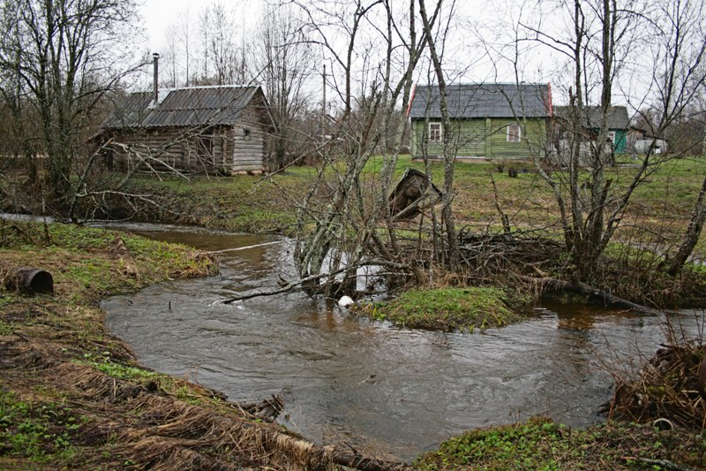
Зашумели воды
Быстрого ручья,

Slide 9
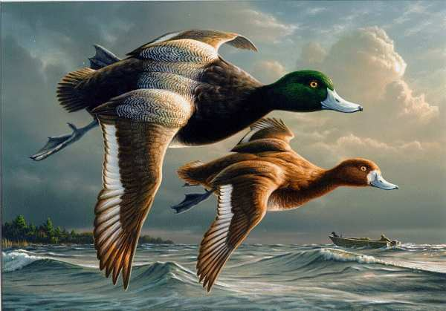
Птички улетели
В теплые края.

Slide 10
Алексей Николаевич
Плещеев

Slide 11
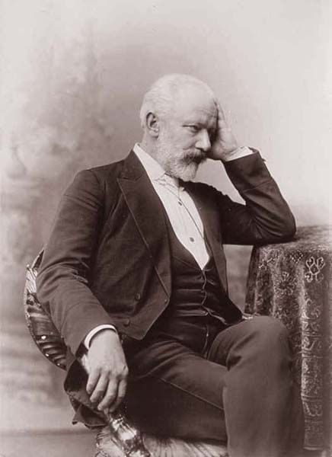
Пётр
Ильич
Чайковский

